Slide 1

Бюрократическая нагрузка в ДОУ.
Ответы на вопросы
Музипов Рамис Гаптраисович – заместитель министра образования и науки Республики Татарстан

Slide 2
Приказ Министерства просвещения РФ от 6 ноября 2024 года № 779
«Об утверждении перечня документов, подготовка которых осуществляется педагогическими работниками при реализации основных общеобразовательных программ, образовательных программ среднего профессионального образования»
Действует
На стадии разработки
Воспитатель
музыкальный руководитель
учитель-логопед
учитель-дефектолог
педагог-психолог
помощник воспитателя, младший воспитатель
инструктор по физической культуре
тьютор и иные педагогические работники
Журнал посещаемости
Календарно-тематический план

Slide 3
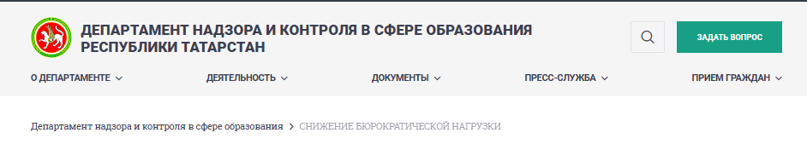
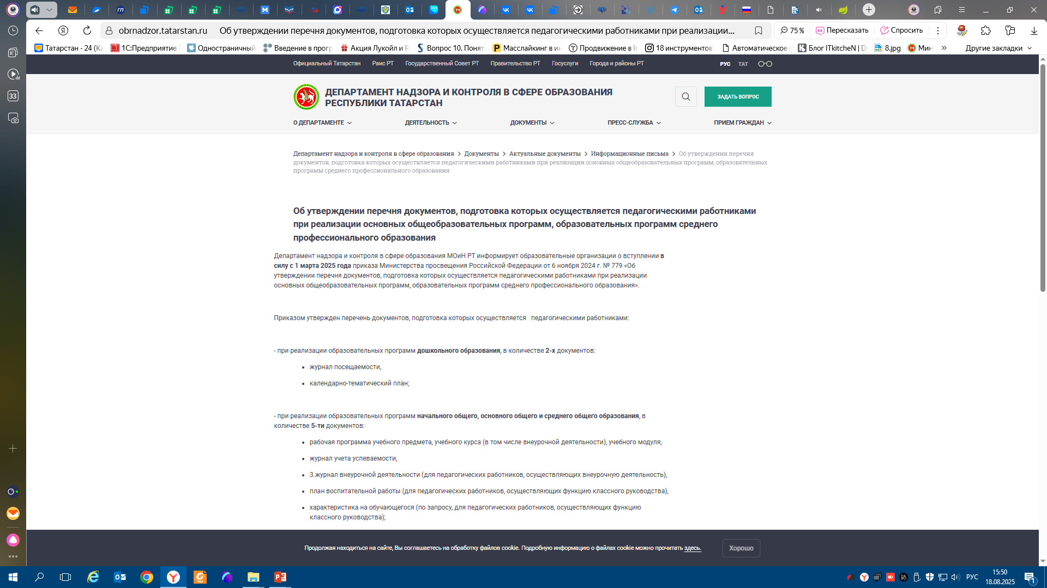
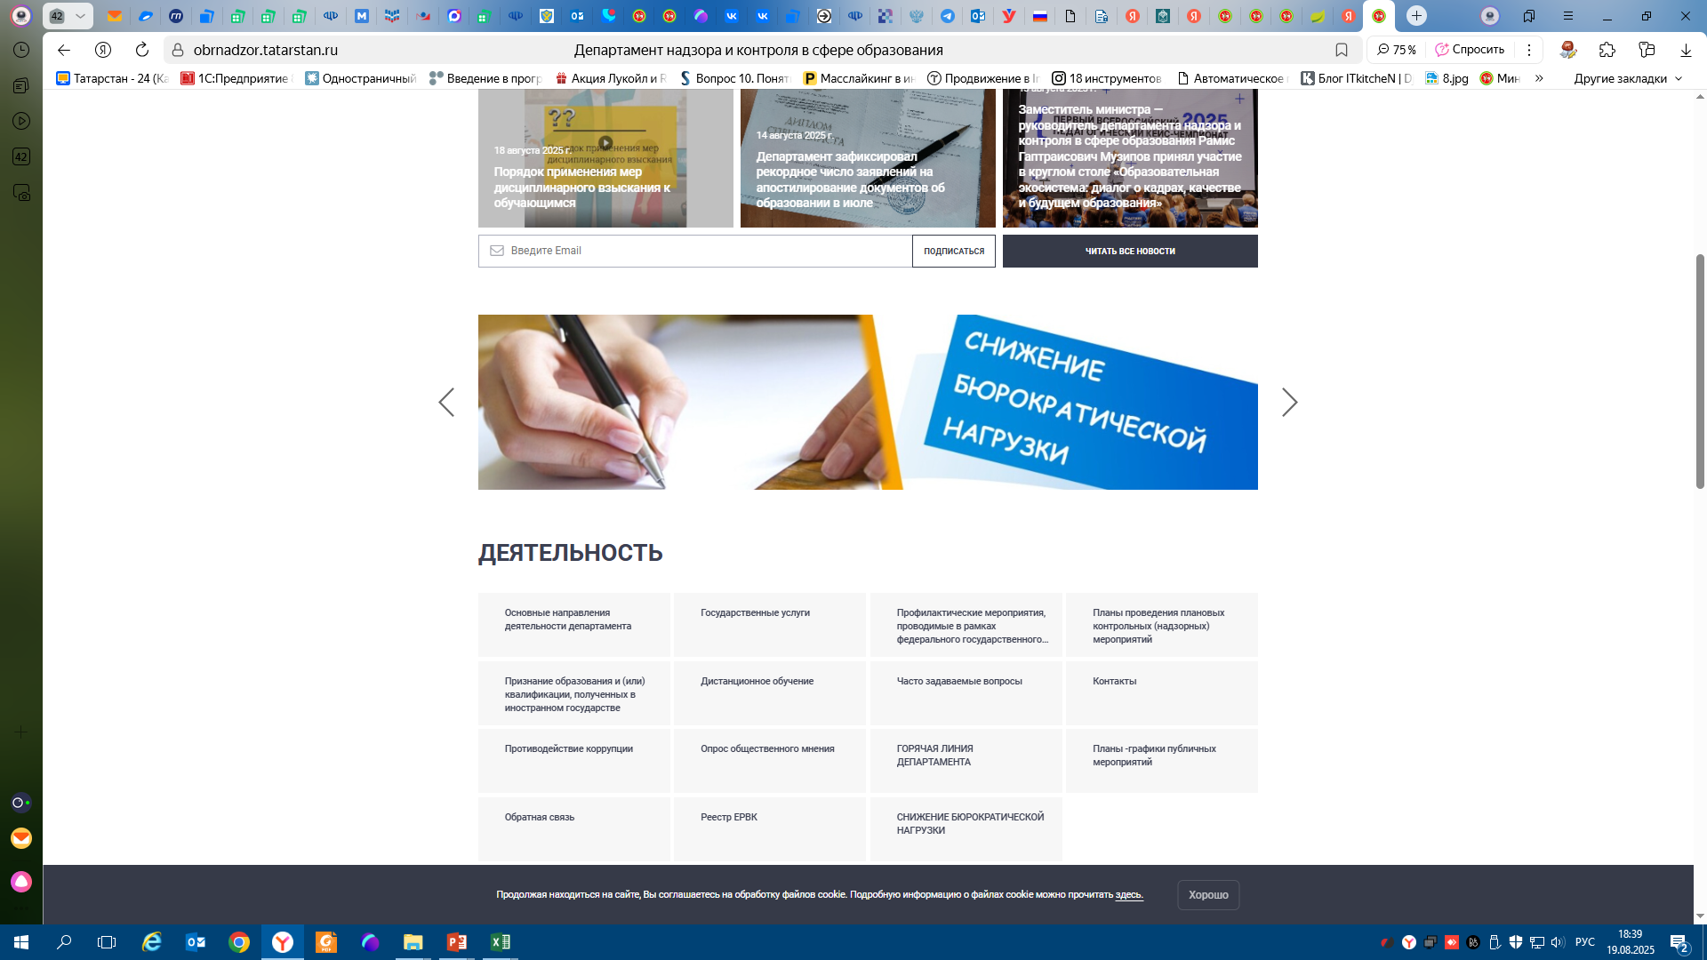
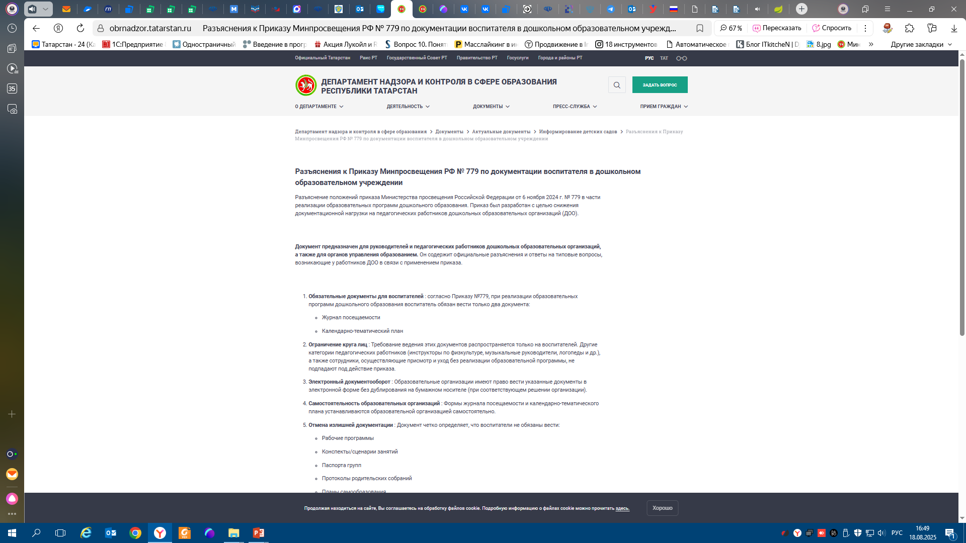
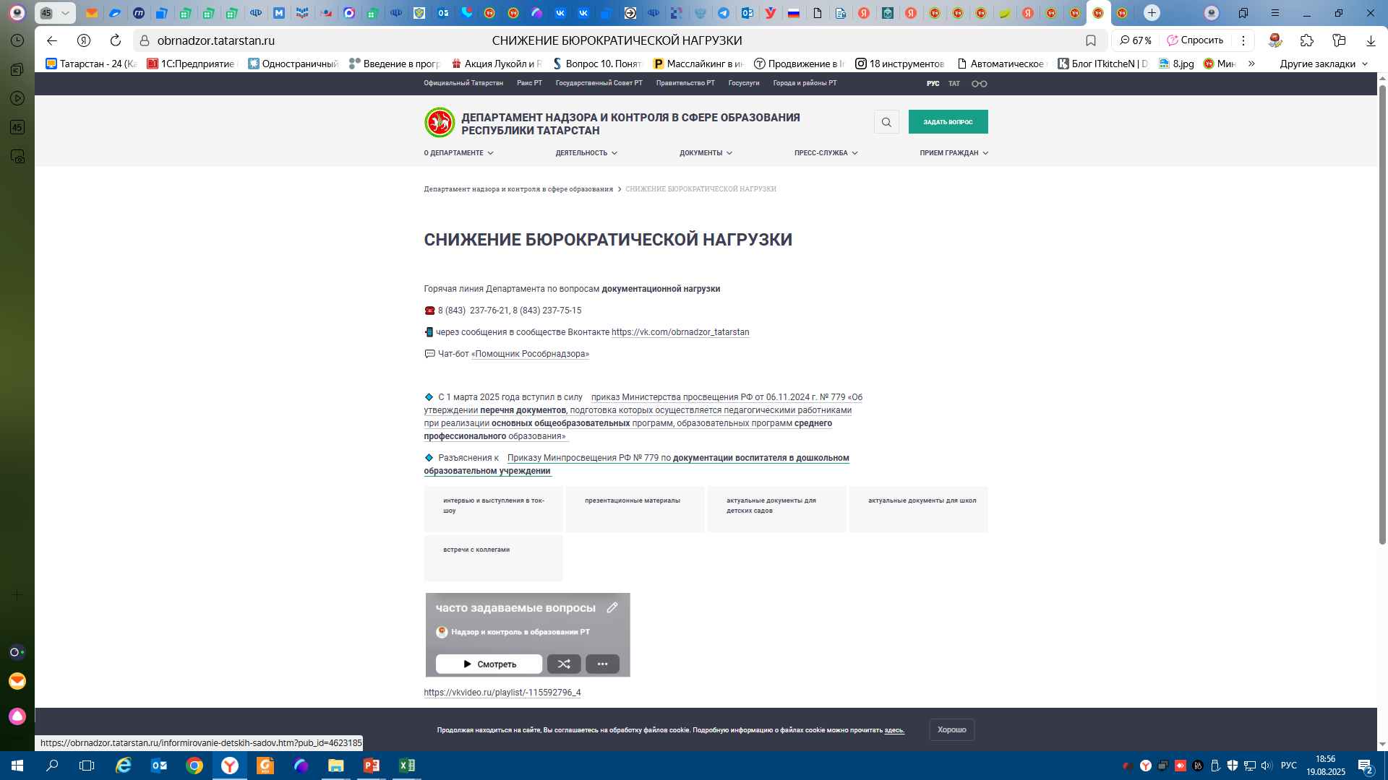
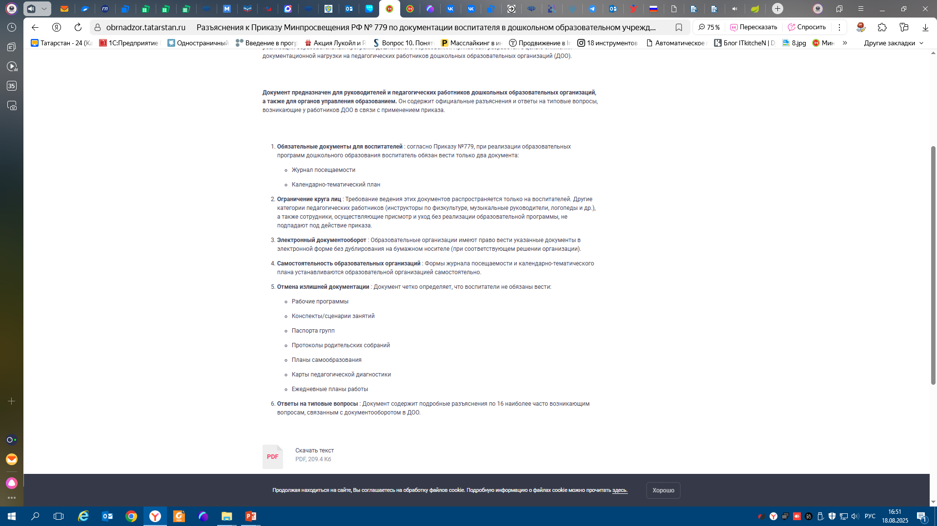

Информирование

Slide 4
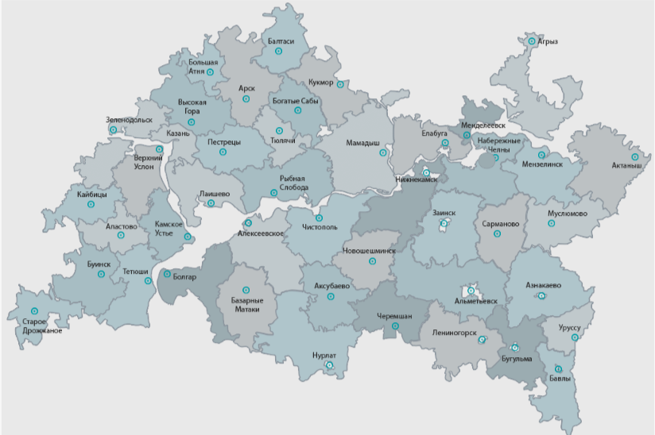
Стратегические сессии с руководителями ДОУ
анализ дорожных карт по снижению бюрократической нагрузки
анализ отчетов педагогов
раздача памяток для руководителей
разбор чек-листа и т.д.
Запланированые сессии:
Ютазинский
Кайбицкий
Буинский
Дрожжановский
Менделеевский
Пестречинский
Новошешминский
Черемшанский
Сармановский
Мензелинский
Тукаевский
Охват более 400 ДОУ

Slide 5

План мероприятий в ДОУ
Проведение педагогического совета по вопросу снижения документационной нагрузки педагогических работников ДОУ.
Анализ нормативно-правовых актов, связанных с трудовой деятельностью воспитателя, и их актуализация.
Актуализация и упорядочение перечня внутренних отчётных документов и мониторингов, требующих привлечение воспитателей.
Внесение изменений в должностные инструкции с учётом положений Федерального
закона «Об образовании в РФ», приказов Минпросвещения России и Минтруда России.
Внесение изменений в локальные акты ДОУ (должностные инструкции, должностные обязанности, Правила внутреннего распорядка, положение об оплате труда, положение о разработке и реализации образовательной программы, положение о проведении
педагогической диагностики и др.).
Исключение поручений и обязанностей, не связанных с непосредственным решением педагогических задач.
Внедрение информационных технологий для сбора отчётных данных и данных
мониторингов.
Замещение документов, оформляемых на бумажном носителе, на электронную форму.
Исключение дублирования информации на электронном и бумажном носителе.

Slide 6
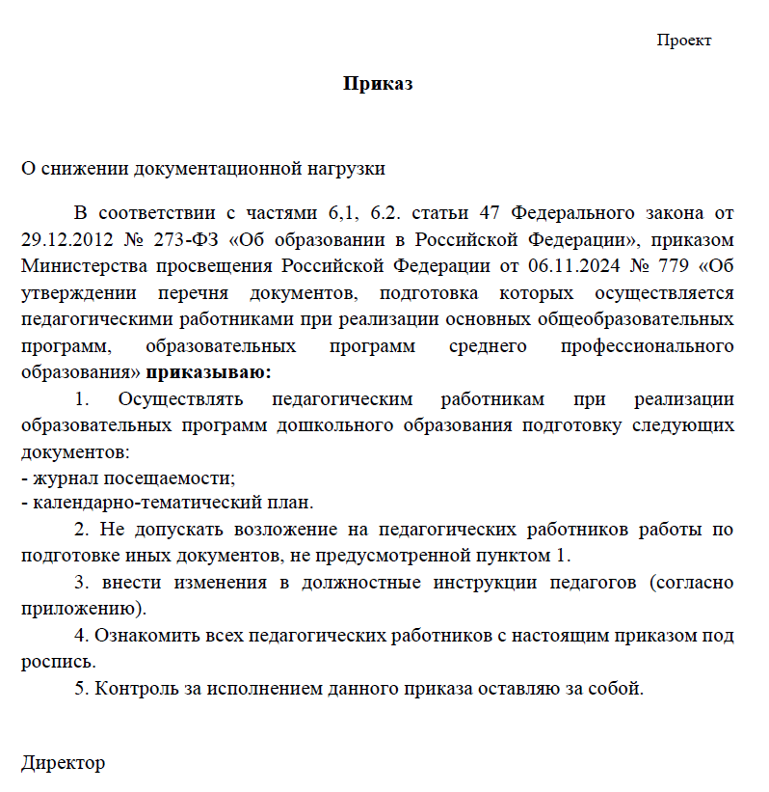
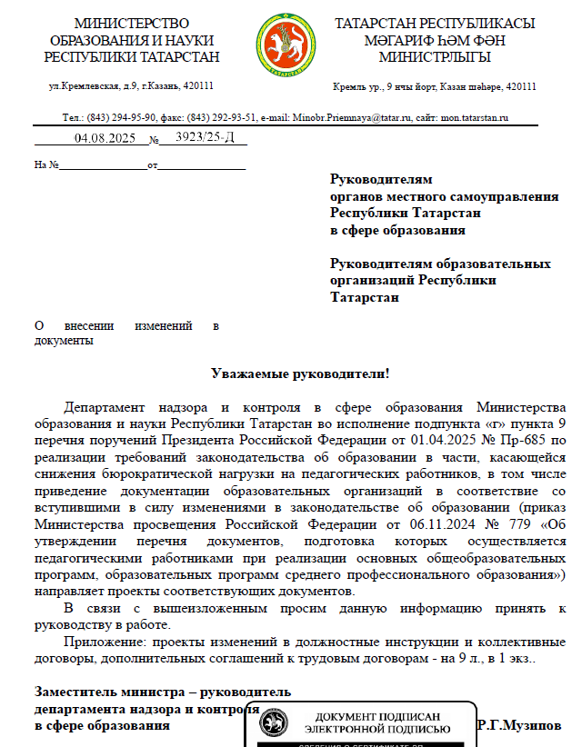
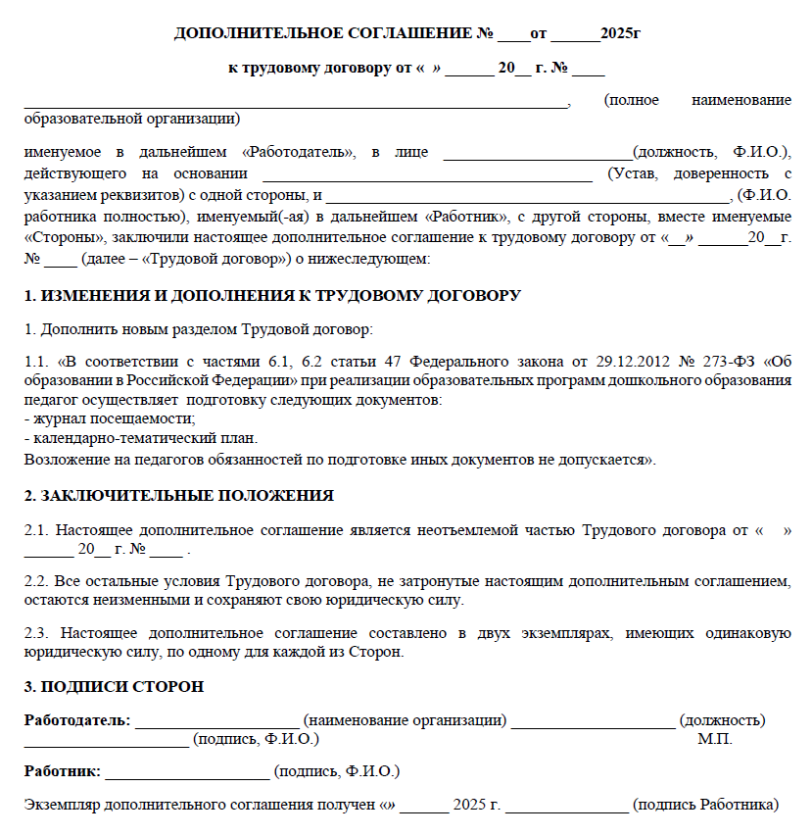
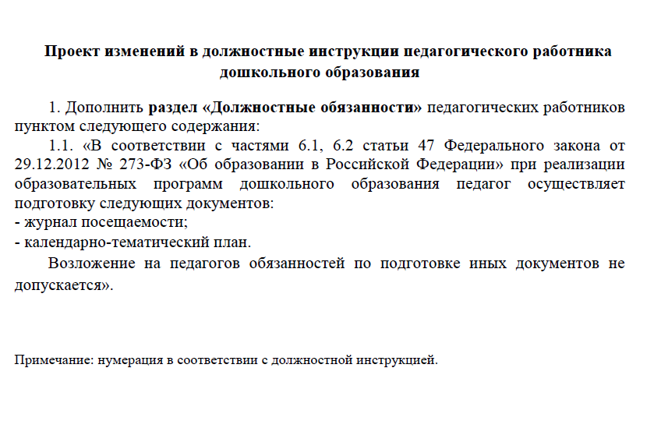
Готовые кейсы

Slide 7
Работа с Роспотребнадзором
Не установлены требования, предусматривающие обязанность воспитателей по ведению и заполнению журналов и графиков:
проветривания
кварцевания
температурного режима
осмотра детей на педикулез
карантина
смены воды
обработки игрушек
утреннего фильтра
учета использования бактерицидных ламп

Slide 8
Ответы на вопросы.
Чат-бот «Помощник Рособрнадзора»

Slide 9
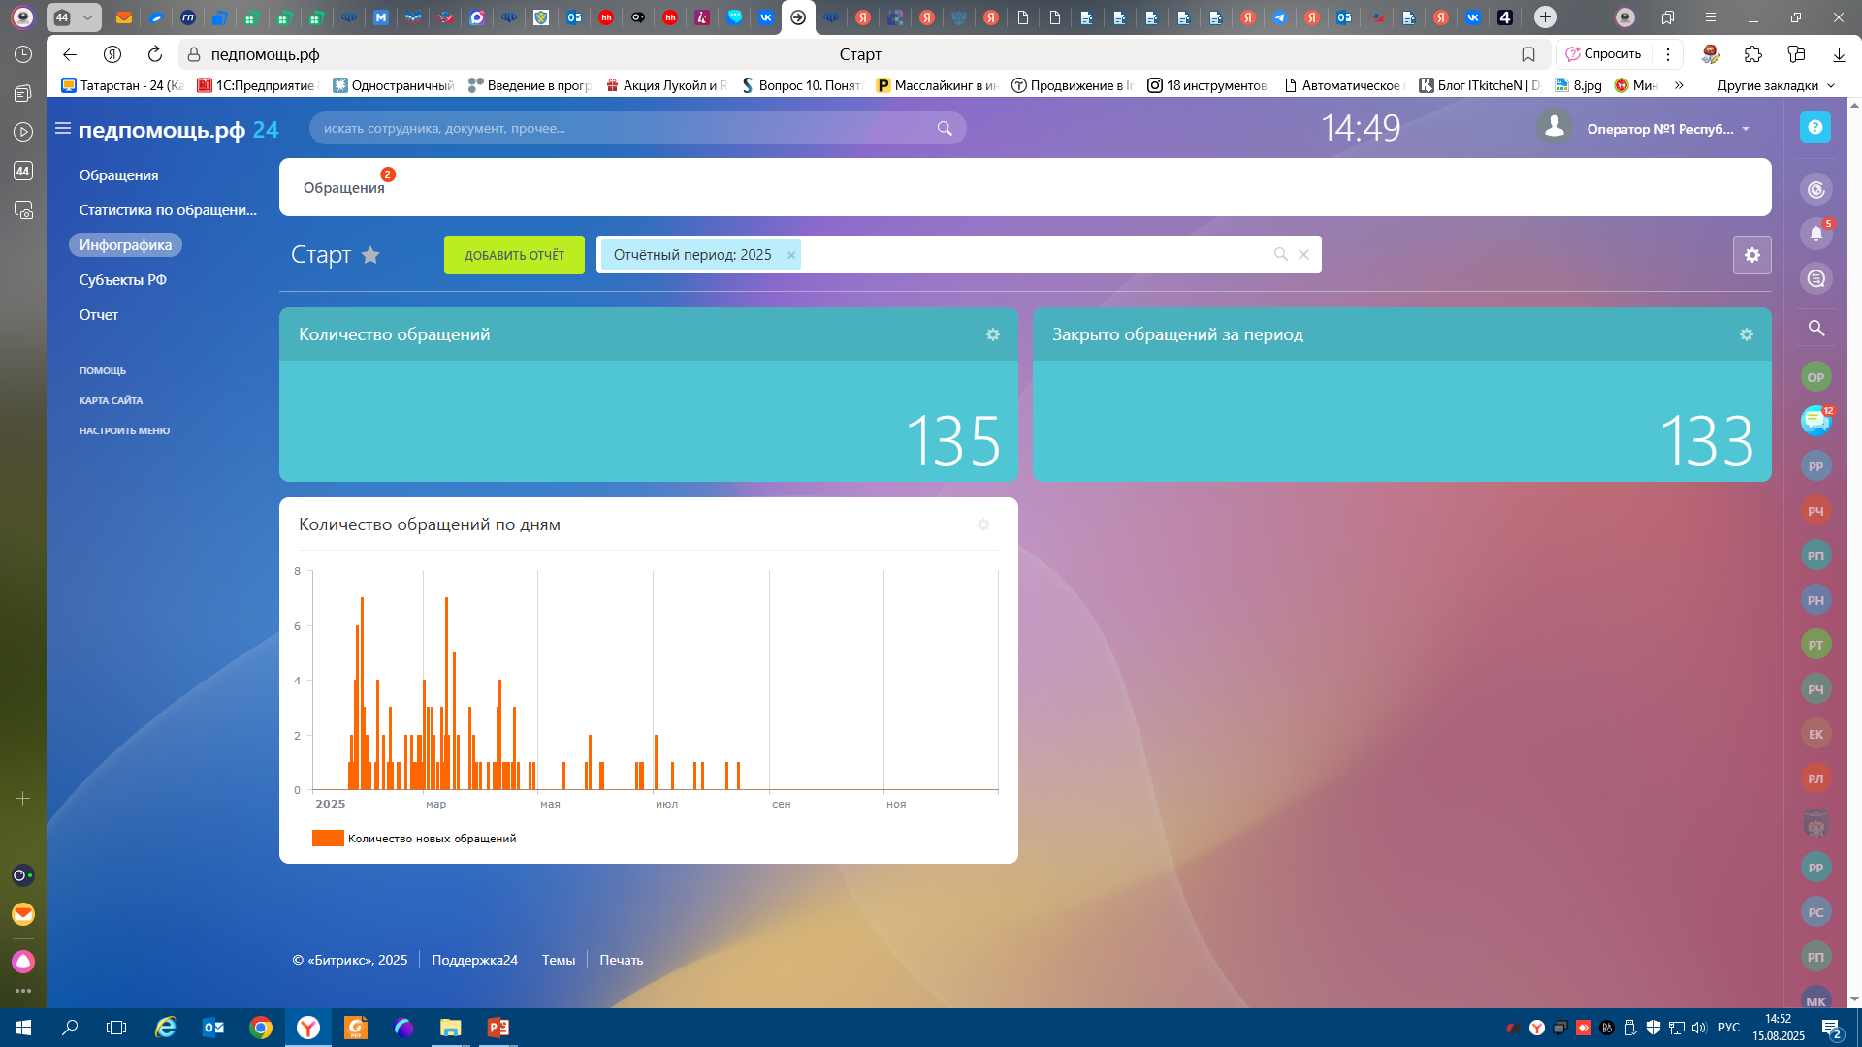
Чат бот «Помощник Рособрнадзора»
Всего: 135
ДОУ - 52
Школы - 65
СПО - 4
Иные- 14
Характеристика вопросов ДОО
 | Кол-во | Доля,%
Документы воспитателей | 20 | 38,5
Документы узких специалистов | 8 | 15,3
Разъяснения НПА | 23 | 44,2
Разное | 1 | 2,0

Slide 10
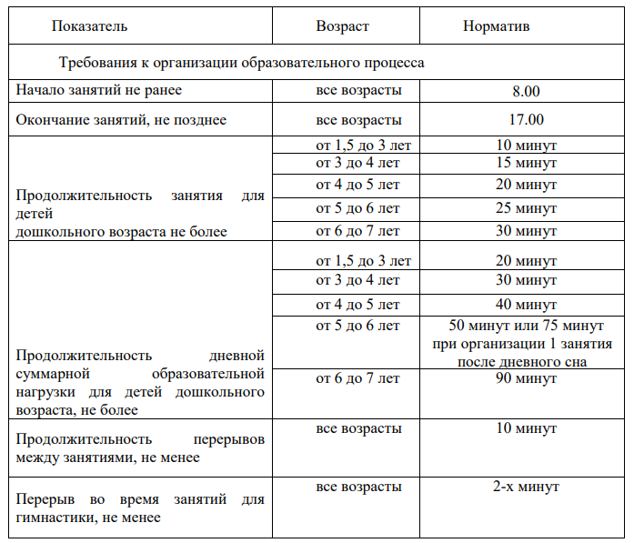
Вопрос: Имеет ли место быть в детском саду расписание занятий по ФОП ДО, как документ, который составляется на каждый новый учебный год?
Ответ:
В ФОП ДО отсутствует понятие «сетка (расписание) занятий». Образовательная работа проводится в течение всего времени пребывания детей в ДОУ и не выражается в часах. В ФОП в пункте 35.12 на основе СанПин 1.2.3685-21 (табл. 6.6) указана продолжительность дневной суммарной образовательной нагрузки для детей дошкольного возраста (не более указанных параметров) и продолжительность занятия (не более указанных параметров).
Образовательная организация самостоятельно определяет виды занятий и распределяет их по дням недели.
Табл.6.6

Slide 11
Вопрос: В календарно-тематическом планировании темы могут ли отличаться по возрастам?
Ответ:
Да, в календарно-тематическом планировании темы занятий могут отличаться для разных возрастных групп. Основное различие заключается в программном материале и методике ведения работы: количестве и длительности занятий, приёмах обучения и прочее (с учетом возрастных и индивидуальных особенностей детей).

Slide 12
Вопрос: Какие документы должен вести учитель-логопед, учитель-дефектолог?
Ответ:
В соответствии с разделом III приказа Минздравсоцразвития РФ от 26.08.2010
№ 761н «Об утверждении ЕКС должностей руководителей, специалистов …..» должности учителя-логопеда, учителя-дефектолога относятся к должностям педагогических работников.
В Распоряжении Минпросвещения России от 06.08.2020 № Р-75 «Об утверждении примерного Положения об оказании логопедической помощи в организациях, осуществляющих образовательную деятельность» определен минимальный пакет документации учителя-логопеда образовательной организации, который применяется в работе учителя-дефектолога, как смежного специалиста:
программы и/или планы работы
годовой план работы
расписание занятий
индивидуальные карты речевого развития обучающихся
журнал учета посещаемости занятий
отчетная документация по результатам работы

Slide 13
Вопрос: Какие документы должен вести педагог-психолог ?
Ответ:
В соответствии с разделом III приказа Минздравсоцразвития РФ от 26.08.2010
№ 761н «Об утверждении ЕКС должностей руководителей, специалистов …..» должность педагога - психолога относится к должностям педагогических работников.
Обобщенной трудовой функцией педагога-психолога является психолого-педагогическое сопровождение образовательного процесса (Приказ Минтруда России от 24.07.2015 № 514н «Об утверждении профстандарта «Педагог-психолог (психолог в сфере образования)».
планы работы
протоколы
журналы
психологические заключения
отчеты
педагог-психолог ведет
составляет
анкеты
диагностические материалы
коррекционно-развивающие программы

Slide 14
Вопрос: Какие документы обязательны для подготовки воспитателем ДОУ?
Ответ:
Согласно Приказу № 779 при реализации образовательной программы дошкольного образования воспитателем осуществляется подготовка двух документов: журнала посещаемости и календарно-тематического плана.
Воспитатели ДОУ, реализующие образовательную программу дошкольного образования, планируют свою деятельность в форме календарно-тематического плана в соответствии с образовательной программой дошкольного образования. В период замещения основного воспитателя другим воспитателем (временная нетрудоспособность, отпуск и так далее) может использоваться календарно-тематический план, подготовленный другими педагогическими работниками.

Slide 15
Вопрос: Можно ли вести журнал посещаемости и календарно-тематический план в электронной форме?
Ответ:
Да, ДОУ имеет право применять в своей деятельности электронный документооборот без дублирования на бумажном носителе. Данное право закреплено частью 8 статьи 28 Федерального закона № 273-ФЗ.
Вопрос: Должен ли сотрудник, осуществляющий присмотр и уход за детьми без реализации образовательной программы, вести календарно-тематический план?
Ответ:
Нет, действие Приказа № 779 распространяется только на воспитателей, которые осуществляют образовательную деятельность.

Slide 16
Вопрос: Существует ли утвержденная форма журнала посещаемости и календарно-тематического плана?
Ответ:
Нет, действующим федеральным законодательством не закреплено обязательных требований к форме журнала посещаемости и календарно-тематического плана.
Вопрос: Какая информация должна быть отражена в календарно-тематическом плане?
Ответ:
На основании части 1 статьи 28 Федерального закона № 273-ФЗ образовательная организация самостоятельна в осуществлении образовательной, научной, административной, финансово-экономической деятельности, разработке и принятии локальных нормативных актов. Таким образом, ДОУ вправе самостоятельно разработать и утвердить форму календарно-тематического плана.
Тема | Срок изучения | Содержание темы | Форма проведения занятий | Отметка о выполнении | Примечание
Рекомендуемое содержание календарно-тематического плана

Slide 17
Вопрос: Почему Приказ № 779 не обязывает педагогических работников
разрабатывать образовательные программы и рабочие программы?
Ответ:
Образовательные программы самостоятельно разрабатываются и утверждаются организацией, осуществляющей образовательную деятельность, в соответствии с ФГОС ДО и ФОП ДО (части 5 и 6 статьи 12 Федерального закона № 273-ФЗ).
Состав рабочей группы образовательной организации, которая занимается разработкой образовательных программ ДОУ, определяется самостоятельно образовательной организацией. Педагогические работники имеют право на участие в разработке образовательных программ (часть 3 статьи 47 Федерального закона № 273-ФЗ). Таким образом, участие в разработке образовательных программ является правом, а не обязанностью педагогического работника.
Рабочие программы воспитателей и других педагогических работников не предусмотрены ФГОС ДО и ФОП ДО. В определении понятия «образовательная программа» (пункт 9 статьи 2 Федерального закона № 273-ФЗ) используется понятие «рабочие программы предметов, курсов, дисциплин (модулей)», что не соотносится со спецификой деятельности ДОУ.

Slide 18
Вопрос: Является ли ведение групповых протоколов родительских собраний, встреч с родителями (законными представителями) обязательным?
Ответ:
Родительские собрания, проводимые в ДОУ, являются средством реализации просветительского и консультационного направлений деятельности педагогических работников.
Ведение протоколов родительских собраний, встреч с родителями не является обязательным, так как протоколы не входят в перечень документации, обозначенной Приказом № 779.

Slide 19
Вопрос: Должен ли педагог разрабатывать план самообразования?
Ответ:
Заполнение плана самообразования не относится к трудовой функции, связанной с реализацией образовательной программы, то есть план самообразования не является документом, подготовку которого обязаны осуществлять педагогические работники.
Вопрос: Распространяется ли Приказ № 779 на старших воспитателей?
Ответ:
На старших воспитателей не распространяется.

Slide 20
Вопрос: Обязательно ли оформлять паспорт группы?
Ответ:
Паспорт группы не входит в перечень документации, обозначенной Приказом № 779, следовательно, паспорт группы не является обязательным к заполнению документом.
Вопрос: Кем разрабатывается программа воспитания и план воспитательной работы?
Ответ:
ФОП ДО включает в себя учебно-методическую документацию, в состав которой входят в том числе федеральная рабочая программа воспитания и федеральный календарный план воспитательной работы (пункт 5 ФОП ДО).
Таким образом, ДОУ вправе непосредственно применить ФОП ДО, доработав часть, формируемую участниками образовательных отношений.

Slide 21
Вопрос: Должен ли педагог готовить сценарии/конспекты занятий?
Ответ:
Сценарии и конспекты занятий не входят в перечень документации, определенный Приказом № 779. Таким образом, педагогические работники не обязаны вести данные документы. Вместе с тем, если подготовка сценариев и (или) конспектов занятий необходима педагогу для успешной реализации поставленной образовательной задачи, то в инициативном порядке он может это делать. Форма ведения данных документов определяется в данном случае педагогическим работником самостоятельно.

Slide 22

Благодарю за внимание!
Игътибарыгыз өчен рәхмәт!

